Slide 1
komputer
Pengantar Teknologi Komputer
Pertemuan ke-5

Slide 2
Pendahuluan
“Untuk dapat merancang sebuah sistem interaksi manusia dan komputer yang sempurna, maka perancang tidak saja harus mengetahui aspek teknis dari sistem komputer tersebut , tetapi juga harus mengerti bagaimana manusia mengolah informasi”
HAL UTAMA = Mengetahui aspek teknis dalam komputer

Slide 3
Pemakai komputer
Profesional komputer adalah orang yang telah mengikuti pendidikan formal untuk aspek teknis komputer
Pemakai (Pemakai Akhir) orang yang mempunyai kemampuan teknis komputer untuk melaksanakan tugas profesional atau pribadi
contoh : pemekaian umum, karyawan

Slide 4
Literasi dan kompetensi komputer
Literasi komputer adalah orang yang mempunyai kemampuan tentang apa itu komputer dan bagaimana komputer digunakan
Kompetensi komputer adalah orang yang menerapkan keahlian komputer untuk memenuhi kebutuhan informasi dan meningkatkan produktifitas

Slide 5
Literasi Komputer
Menyiapkan kemampuan “baca tulis” komputer
Indikator kemajuanpencapaian kesejahteraan melalui telematika
Ada koreksi yang kuat antara penetrasi komputer dengan pengguna internet
Targetkan kepada generasi baru

Slide 6
Definisi Komputer
Komputer “ peralatan elektronik yang dapat menerima input, mengolah input, memberikan informasi, menggunakan suatu program yag disimpan dimemori komputer, dapat menyimpan program dan hasil pengolahan, serta bekerja secara otomatis.
Terdapat 3 istilah penting : Input (Data), Proses (Pengolahan Data), Output (Luaran /Hasil)
Pengolahan Data menggunakan komputer dikenal dengan nama Pengolahan Data Elektronik (PDE) atau Elektronik Data Processing (PDE)

Slide 7
lanjutan
Sistem adalah suatu kesatuan yang yang saling berhubungan sehingga membentuk suatu kelompok dalam melaksanakan suatu tujuan pokok yang ditargetkan
Sistem Komputer adalah elemen-elemen yang terkait untuk menjalankan suatu aktifitas dengan menggunakan komputer
Tujuan pokok dari sistem komputer adalah untuk mengolah data menjadi informasi

Slide 8
Sistem komputer memiliki 6 elemen
Hardware (Perangkat Keras)
Software (Perangkat Lunak)
Data / Informasi
Prosedur
Orang / Manusia
Komunikasi

Slide 9
Hardware
Dibagi 5 kategori :
Input
Proses
Penyimpanan (Storage)
Output
Komunikasi

Slide 10
Input Hardware
Perangkat masukan berfungsi mengumpulkan data dan mengkonversinya melalui proses komputer
Alat masukan = alat yang digunakan untuk menerima masukan yang dapat berupa masukan data maupun program
Ex. Keyboard, pointing device, scanner,lighpen, Trackball, Touch screen, Magnetic Ink Character Reader (MICR), Optical Character Reader (OCR), Optical Mark Recognition (OMR) Reader dll

Slide 11
Processing Hardware
Alat Pemroses
Berfungsi mengendalikan operasi komputer di dalam pemrosesan data, menghitung, operasi logik, dan mengirim data dengan membaca instruksi dari memori dan mengeksekusi.
Komponen alat pemroses :
CPU merupakan otak komputer
Main memori disebut juga RAM, Internal Memory Promary Storage.
Memory berfungsi menyimpan data dan program

Slide 12
lanjutan
CPU (Central Processing Unit), Merupakan otak sistem komputer, dan memiliki 2 bagian fungsi operasional, yaitu ALU (Arithmetical Logical Unit) sebagai pusat pengolah data, dan CU (Control Unit) sebagai pengontrol kerja komputer.
Memori : terbagi menjadi 2 bagian memori internal dan memori eksternal :
Memori Internal berupa RAM (Random Access Memory), yang berfungsi untuk menyimpan program yang kita olah untuk sementara waktu.
ROM (Read Only Memory)yaitu memory yang hanya dibaca dan berguna sebagai penyedia informasi pada saat komputer pertama kali dinyalakan

Slide 13
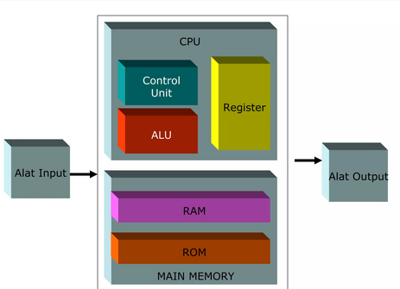
Komponen komputer

Slide 14
Storage hardware
Alat Penyimpan
Berfungsi untuk menyimpan software dan data, contoh :
Floppy disk
Harddisk
Tape
CD (Compact disk)
DVD (Digital Vidio Disk)
Flashdisk

Slide 15
Output hardware
Output Hardware dihasilkan dari pengolahan data pada komputer dapat digolongkan kedalam 4 macam bentuk :
Tulisan (huruf, angka, kata, karakter khusus dan simbol-simbol)
Image (Grafik atau Gambar)
Suara dalam bentuk musik atau suara lainnya)
Bentuk yang dibaca oleh mesin, dalam bentuk simbol yang dapat dibaca dan dimengerti oleh komputer

Slide 16
Pengelompokkan Output
Visual Output
Monitor (Cathode ray tubes, LCD Screen), Proektor dll
Audio Output
Speaker
Printing Devices
Printer dan Plotter

Slide 17
Communication hardware
Alat Komunikasi
berfungsi memfasilitasi koneksi antar komputer atau antar jaringan, misal :
Digital
Analog
Cable
Fax Modem
Modem (Modulator Demudelator)

Slide 18
lanjut
Sinyal Analog
Bentuk gelombang berkelanjutan
Mengalir melalui medium komunikasi
Digunakan untuk Komunikasi Suara
Sinyal digital
Bentuk Gelombang Kaku (discrete)
Mengirim kode data kedalam dua kondisi yatu, bit-1 dan bit-0
Digunakan untuk komunikasi Data
Modem (Modulate, Demodulate)
Mengubah sinyal digital menjadi sinyal analog dan sebaliknya

Slide 19
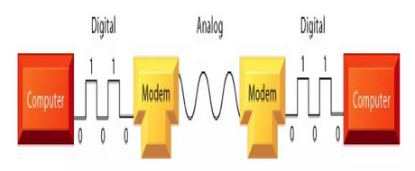

Slide 20
Klasifikasi komputer
Klasifikasi komputer dibagi beberapa klasifikasi yaitu berdasarkan :
Jenis data yang diolah
Kemampuan Komputer
Ukuran Fisik
Bidang Masalah

Slide 21
Klasifikasi Komputer (1)
Berdasarkan Jenis Data yang diolah :
Komputer Analog (Analog Computer) digunakan untuk mengolah data kualitatif
Komputer Digital (Digital Computer) digunakan untuk mengolah data kuantitatif
Komputer Hybrid (Hybrid Computer) Kombinasi komputer analog dankomputer digital

Slide 22
Kalsifikasi Komputer (2)
Berdasarkan Kemampuan Komputer
Small Scale Computer
Medium Scale Computer
Large Scale Computer
Berdasarkan Ukuran Fisik
Komputer Mini (mini computer)
Komputer Mikro (micro computer)

Slide 23
Kalsifikasi Komputer (3)
Berdasrkan Bidang Masalah
Spesial Purpose Computer
General Purpose Computer

Slide 24
terimakasih

